Slide 1
UNIDAD ACADÉMICA PROFESIONAL TIANGUISTENCO
LICENCIATURA EN SEGURIDAD CIUDADANA
UNIDAD DE APRENDIZAJE: ENTREVISTA SEGURIDAD
Créditos institucionales de la UA: 6
Material visual: Diapositivas
Unidad de competencia I
EL PROCESO DE LA ENTREVISTA Y SUS ELEMENTOS
Elaborado por M. en C.E.F: Patricia Vilchis Esquivel
Semestre 2017-A

Slide 2
¿Cómo emplear este material?
El presente material tiene como cometido facilitar la exposición gráfica del tema “El proceso de la entrevista y sus elementos” que se aborda en la unidad de aprendizaje “Entrevista en Seguridad” que corresponde al tercer semestre de la Licenciatura en Seguridad Ciudadana. Unidad temática I: El proceso de la entrevista y sus elementos.
La presentación deberá ir acompañada de una explicación oral del catedrático, ya que la aportación que pueda hacer mediante ejemplos y situaciones cotidianas brindará la oportunidad de que los estudiantes comprendan la importancia de construir argumentos sólidos, creíbles y bien soportados.

Slide 3
Nota: El tema que se presenta, está enriquecido por información importante de la entrevista, es decir, tipos de entrevista y tipos de preguntas, que si bien corresponden a otras unidades temáticas del mismo programa, me parece necesario abordarlos desde la perspectiva del primer tema.

Slide 4

ESTRUCTURACIÓN DE LA ENTREVISTA.
Para entrevistar en una investigación es muy importante planear con anticipación la estructura de la entrevista.
La estructura tiene que ver con el contenido: lo que sucede y de lo que sucede y de lo que se trata en la entrevista.

Slide 5
PLANES DE LA ENTREVISTA.
Los planes de la entrevista contiene la lista de las preguntas que se formularan.
Es la herramienta mas importante del entrevistador y merece ser construida cuidadosamente.
Las variables que contribuyen a la estructura se relacionan principalmente con las características del plan de la entrevista.
Las variables son el contenido, el orden de las preguntas, el formato de preguntas y respuestas, los métodos de registrar las respuestas y los métodos que se usan para codificar, interpretar y analizar las respuestas.
Variables que afectan la estructura son la naturaleza de la población sujeta a ser entrevistada , las variables de localización y la duración de la entrevista.

Slide 6
VARIABLES DE LOS ENTREVISTADOS
VARIABLES SIGNIFICATIVAS.
edad
sexo
cultura
nivel de educación
antecedentes sociales
En las entrevistas de investigación estas variables se tienen que definir con cuidado y cualquier criterio que se use se debe aplicar rigurosamente a lo largo de toda la serie de entrevistas.

Slide 7
CONTENIDO
El tema de las preguntas es el contenido de la entrevista.
El contenido debe ser apropiado en su materia y su nivel complejidad para los que responden.
Tanto para el entrevistador como para los entrevistados, es necesario que quede claro el fin de las preguntas.
El entrevistador tanto una estructura inteligible como desarrollar buenas relaciones interpersonales.
El contenido se puede construir alrededor de un tema central único, o se pueden desarrollar varios temas menores alrededor de un tema central con diferentes grados de importancia.
El contenido de las preguntas debe ser claro e inteligible para ayudar al entrevistado a recordar y organizar sus ideas.

Slide 8
LOCALIZACIÓN Y DURACIÓN.
La estructura de la entrevista dependerá mucho de donde y cuando se va a llevar a cabo y que tanto tiempo va a durar.
Las entrevistas que se hacen en lugares públicos no les pueden quitar mucho tiempo al entrevistado.
Las entrevistas mas largas se deben hacer en lugares donde las personas puedan tomar asiento y no permanezcan de pie.
Las normas sociales de cortesía dictan que a la gente se le debe hacer sentir físicamente cómoda para interacciones mas largas.
En general, mientras menos tiempo hay disponible debe ser mas sencilla la estructura de la entrevista y mas altamente estructuradas las preguntas.

Slide 9

EL ORDEN DE LAS PREGUNTAS
Todas las entrevistas avanzan a través de un cierto orden de tiempo.
Las primeras etapas de la entrevista son mutua exploración de la tarea que se requiere y el establecimiento de actitudes favorables
Segunda etapa es el desarrollo, en el cual se elabora y se sondea el contenido.
Finalmente hay una etapa de descarga que lleva la entrevista a su conclusión

Slide 10

INICIO DE LA ENTREVISTA.
Al empezar la entrevista hay que cumplir con los siguientes requisitos.
Establecer las credenciales del entrevistador:
Los entrevistadores deben presentarse de tal manera que el entrevistado sepa con quien esta hablando y para que fin.
Hay que evitar las verdades a medias pretensiones exageradas .

Slide 11

DESARROLLAR AFINIDAD.
Los primeros minutos de contacto son los mas importantes para establecer afinidad entre el entrevistado y el entrevistador.
Los métodos para lograr afinidad incluyen habilidad para comunicarse
La honestidad, claridad y el no forzar a la gente tendrá efectos positivos: las tácticas encimosas y las amenazas de lo que va a pasar si no hace lo que el entrevistador quiere provocara hostilidad.
También es importante que el entrevistador mantenga una mente abierta.

Slide 12
PRESENTAR EL MÉTODO
presentar el método de recolecta de datos
Al principio de la entrevista de el entrevistador le tiene que aclarar al entrevistado como se registraran las respuestas, si se usara una hoja de respuestas preparada de ante mano.
Si las respuestas se van a grabar o a filmar, se debe tener el permiso del que responde antes de empezar.
Una manera de lograr que el entrevistado se sienta a gusto es dejarlo que escuche un poco de grabación y asegurarle que escuchará todo al final de la entrevista.

Slide 13
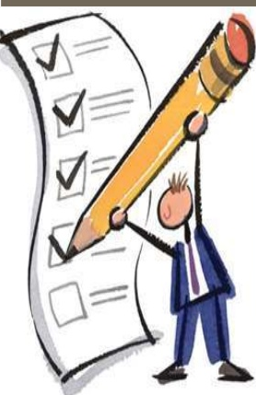
ESTABLECER EL CONTENIDO
El comienzo de la entrevista debe dar una clara idea de lo que se va a tratar.
Establecer el contenido tiene la importante función de crear un marco inteligible que ayudará a los que responden a recordar, a ordenar sus ideas y a entender que es lo que se les está pidiendo.
También tiene la valiosa función de desarrollar afinidad.

Slide 14
OFRECER UNA INTRODUCCIÓN A LA ESTRUCTURA DE LA ENTREVISTA.
Al dar una breve introducción de la estructura de la entrevista, el entrevistador ayuda al entrevistado a darse una idea de qué es lo que se espera de él y de lo que puede esperar del entrevistador.
BUSCAR HECHOS
la etapa de apertura es de la entrevista es favorable para obtener datos de antecedentes.
la información personal de antecedentes que se busca deberá ser sólo la pertinente y necesaria a para el motivo de la entrevista, y el entrevistado deberá reconocerla como tal.

Slide 15
DESARROLLO DE LA ENTREVISTA
En la fase del desarrollo está el cuerpo principal de preguntas y respuestas.
El orden debe ir de lo más superficial al nivel más profundo.
Los temas delicados o que amenacen el ego deben abordarse con cuidado.
ASUNTOS INDEPENDIENTES – PREGUNTAS DE UN SOLO TEMA.
La estructura más simple es cuando cada respuesta se refiere a una sola pregunta.
Puede haber muy poca relación entre preguntas, que son como asuntos individuales en un cuestionario.
Un problema con esta estructura es que el entrevistado puede percibir una relaje no se le había propuesto y ligar respuestas con preguntas o respuestas previas

Slide 16
ASUNTOS SECUENCIALES – ESTRUCTURA EN CADENA
Las respuestas y preguntas se pueden ligar secuencialmente en una cadena asociativa.
El número de preguntas y respuestas en cada grupo encadenado puede variar.
Frecuentemente son abiertas
Dentro de esta estructura no hay lazos de retroalimentación.
Esta estructura puede representar una desviación de un plan preparado.
Esta estructura se da cuando la conversación cae “fuera del tema”.
Hay intercambios interpersonales que pueden pasar por encima del interés En un tema particular.

Slide 17
TEMAS AGRUPADOS – ESTRUCTURA EN CONSTELACIÓN.
Los juegos de las preguntas relacionadas, cada uno de los cuales se agrupa alrededor de un tema separado, pueden formar complejos integrados de preguntas y respuestas.
Cada tema se explora antes de que la entrevista pase a otro tema.
Dentro de una constelación se puede usar una variedad de estructura.

Slide 18
ESTRUCTURA RAMIFICADA CON EFECTO CANALIZADOR.
El entrevistador sólo debe una usar una respuesta y no más de una alternativa en la respuesta.
Esto produce el efecto de canalizar la discusión en cierta dirección
Eventualmente el entrevistado reduce la variedad y complejidad de las respuestas hacia la más sencilla estructura en cadena.

Slide 19
Estructura en secuencia.
ESTRUCTURA EN SECUENCIA.
estas estructuras tanto el entrevistador como el entrevistado se puede referir a preguntas o respuestas previas, o ignorar algunos aspectos por el momento para retomarlos después.
La forma más sencilla se da cuando la estructura es en secuencia.
En este caso una pregunta puede llevar a una respuesta que contenga varios aspectos.
El entrevistador selecciona un aspecto, vuelve a otro aspecto y lo trata igualmente hasta que se hayan explorado tantos aspectos como sea posible.

Slide 20
ESTRUCTURA RAMIFICADA COMPLEJA CON LAZOS DE RETROALIMENTACIÓN.
Este es el tipo de estructura más complejo con muchas posibles variables
Este tipo de estructura es excelente para explorar relaciones internacionales delicadas o de temas conceptualmente complejos
En esta estructura la primera pregunta tiende a ser de orden bastante general, llevando a un número de respuestas posibles.

Slide 21

CONCLUSIÓN Y DESPEDIDA
La conclusión de la entrevista debe provocar un sentimiento de satisfacción tanto en el entre el entrevistador como en el entrevistado, cada uno debe se sentir que ha logrado los fines de la entrevista.
Nunca se debe de dejar pasar la cortesía de dar las gracias al entrevistado.

Slide 22

FORMATO DE PREGUNTAS Y RESPUESTAS
El formato se refiere a la forma en que se expresan las preguntas y respuestas. (Estos se pueden encontrar en la redacción, espectro y grado de cierre.)
El formato de respuestas se determina por el formato de preguntas.

Slide 23

REDACCIÓN.
La redacción de las preguntas se debe hacer de tal modo que su interpretación resulte inequívoca.
Un primer paso para responder a esta necesidad es que los entrevistadores sepan exactamente qué es lo que se pretende obtener de cada pregunta.
La redacción debe hacerse de tal manera que abra puertas a una respuesta y no que las cierre.
La redacción de las preguntas no debería presentar alternativas de tal manera que aparezca una como más importante o más favorecida que otras por el entrevistador.
Las preguntas no deben llevar hacia una respuesta determinada por la manera que estén redactadas.

Slide 24
PERTINENCIA.
El entrevistado debe percibir las preguntas como pertinentes.
Es inútil hacer preguntas que no tienen sentido socialmente.
ESPECTRO.
Al estructurar un plan de entrevista se pueden usar tanto preguntas generales amplias como preguntas específicas cerradas que se completen entre sí en un patrón interactivo.
Una estructura efectiva será abrir con una pregunta de espectro amplió después, después seguir con preguntas más específicas cerrando el espectro en una medida que se desarrolle la entrevista.
Otra vía de entrada es empezar con preguntas de espectro cerrado sobre aspectos no amenazantes o reales para ir hacia preguntas más generales respecto a cuestiones más amplías.

Slide 25

LAS PREGUNTAS DE ESPECTRO AMPLIÓ SON APROPIADAS PARA:
Descubrir las vías de asociación del entrevistado con cierto tema, situación o evento.
Descubrir la importancia relativa de varios aspectos de un tema, situación o evento que se haya experimentado.
Descubrir el marco de referencia que ha usado el entrevistado al observar, analizar o participar en una situación.
Descubrir el orden cronológico de la experiencia del entrevistado en una situación dada.
Descubrir el nivel y estilo de hablar que usa el entrevistado.

Slide 26

LAS PREGUNTAS DE ESPECTRO CERRADO SON APROPIADAS PARA:
Buscar detalles y sondear para obtener calificación y elaboración.
Estimular la memoria para obtener precisión en los detalles.
Obtener datos reales de antecedentes.
Explorar relaciones lógicas y complejas con muchas variables interactuamos.
Dividir una respuesta de espectro amplio entre sus varios componentes.

Slide 27
GRADO DE CIERRE.
Uno de los efectos de usar una estructura cerrada es reducir el espectro de respuestas posibles, y así hacer más fáciles la codificación y el análisis de las respuestas.
Las preguntas abiertas suministran mayor espacio para variedad en las respuestas, pero las respuestas pueden ser difíciles de clarificar.

Slide 28
MODOS ORALES Y ESCRITOS COMBINADOS
Tanto el formato de opción múltiple como el de graduación tomarán más tiempo en una entrevista si se dan sólo oralmente.
Los aspectos orales de las preguntas se pueden limitar a hacer la introducción y después seguir con preguntas de sondeo.
Si el entrevistador modo escrito junto con el oral , el formato completo puede hacerse bastante rápido

Slide 29
PERMITIR TODAS LAS RESPUESTAS
Para entrevistas de investigación, el formato de preguntas debe tomar en cuenta todo el espectro de posibilidades que se pueden dar en las respuestas.
El formato de la respuesta no debe ser tal que incluya ciertas respuestas y excluya otras.
Las alternativas de los formatos de opción múltiple y de graduación deben ser independientes una de las otras.

Slide 30
FORMATO DE RESPUESTAS.
Depende mucho del formato de preguntas.
Se puede terminar si habrá sólo un componente o varios en la respuesta con preguntas de opción múltiple.
Las preguntas de aspectro cerrado tendrán más posibilidad de producir respuestas que las preguntas de aspectro amplio.
Para preparar los procedimientos de codificación para un plan de entrevista, hay qué predecir los formatos de respuestas probables para cada pregunta.

Slide 31
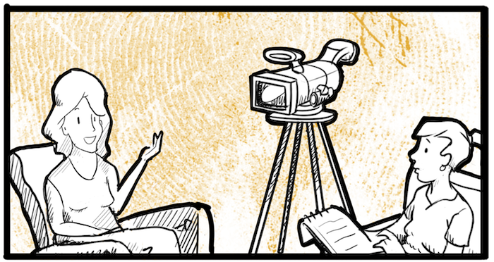
Métodos para registrar las respuestas.
Grabaciones en cinta y video.
Ventajas
Los métodos más confiables para registrar las respuestas son con mucho más las grabaciones en cinta y video.
Estos métodos también son particularmente buenos para capacitar equipos de entrevistadores.
La vídeo grabación añade una dimensión no verbal que tiende a ser muy valiosa.

Slide 32
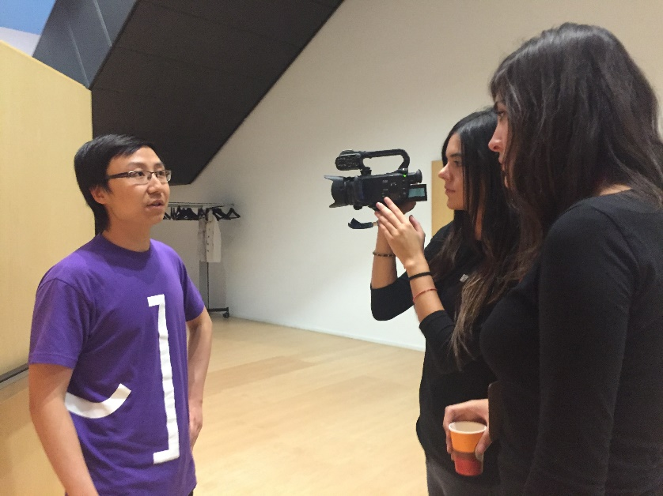
DESVENTAJAS
El tamaño y el peso.
La posibilidad de generar afectación y aumentar la ansiedad.
Estos métodos se llevan una gran cantidad de tiempo y esfuerzo para sacar la mayor ventaja de la información que se obtiene.

Slide 33

CUADERNO DE TRABAJO.
El entrevistador toma notas breves durante la entrevista y las amplia después.
Este método es más eficiente si el reporte en más detalle de redondea inmediatamente después de la entrevista.
El método es menos confiable que la grabación de toda la entrevista, pero este tiende a economizar tiempo y revisión.
Otras desventajas son el problema de escuchar y al mismo tiempo el de tomar apuntes, dejando aún lado información de gran importancia.

Slide 34

REMEMBRANZA POST-ENTREVISTA
Este se da en entrevista clínicas y en entrevistas que se tienen que realizar en ambientes difíciles social o físicamente
Este método tiene la ventaja que se escucha al entrevistado, noble provoca ansiedad respecto a lo que va a pasar con lo que se dice, y da la impresión de confidencialidad.
Sin embargo no es tan confiable como el método del cuaderno.
También hay problema en recordar la secuencia de la información .

Slide 35
FORMAS DE RESPUESTAS PRECODIFICADAS
El uso de hojas de respuestas precodificadas y listas para checar pertenece principalmente a las entrevistas de investigación y encuestas de opinión.
El método es confiable mientras las categorías puedan dar cuenta de la variedad de respuestas.
El método tiene desventajas cuando las preguntas generan respuesta ricas y complejas.

Slide 36

INTERPRETACIÓN Y ANÁLISIS
La meta es la interpretación y la información que se obtiene.
Esto debe ser una parte integral en la planificación del contenido de las preguntas, su secuencia, las formas de preguntas y respuestas y los métodos de registro.

Slide 37
BIBLIOGRAFÍA.
Bugenthal,De, Kawan, J.W, & Love, LR. (1970). Perception oficina contradictorio meanings conveyed by verval and nonverbal channels Journal of personality Andrés social Psychomony.
Keats, D., (2016). La entrevista prefecta. Ed. Pax México, México.
Acevedo, A. y López A., (2017). El proceso de la entrevista. Ed. Limusa, 4ª. Ed., México.

